Slide 1
František Šanda,
Fyzikální ústav Univerzity Karlovy
KK5, 2.patro
sanda@karlov.mff.uni.cz
http://alma.karlov.mff.cuni.cz/sanda

Slide 2
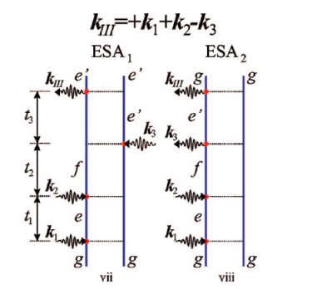
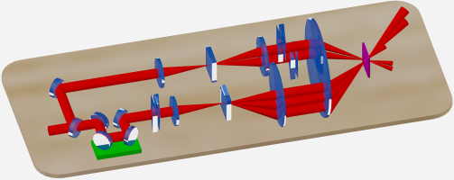
intro : teorie dynamických spekter
Koresondence mezi:
experimentální design diagramy

Slide 3
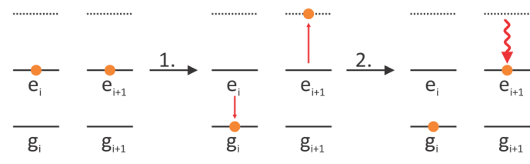
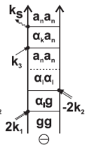
Teorie dvojité kvantové koherence a optická spektra
Annihilace excitací
vidíme třeba v diagramu
(= specifický design)
Témata: teorie annihilace, anomální transport/difuze excitace, design experimentu

Slide 4
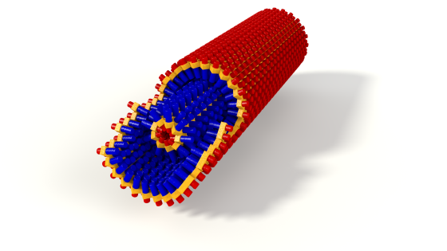
Dvouexcitonové stavy na válci
Model optických vlastností tubulárního agregátu:
soustava dvouhladinových molekul s uspořádanými dipóly
Fyzikální model
podélné exciované stavy
Agregát organických světločivých molekul
cyklické excitované stavy

Slide 5
Struktura jednoexcitovaných stavů:
podélné stavy - Blochovy stavy krystalu
cyklické stavy - obdobné benzenu aj.
více excitací na válci: nezávislé excitace?
proč ne tak úplně: Pauliho exkluze
excitonová anihilace (po difuzi na válci)
Úkol: najít strukturu a dynamiku stavů se dvěma excitacemi

